Slide 1
RAPPORT ESG — SYNTHÈSE EXÉCUTIVE
ACME INDUSTRIES
Une performance ESG solide et engagée
70
A
Exercice 2025 | Industrie manufacturière | France
Présenté par J. Martin — Directrice Générale
/100

Slide 2
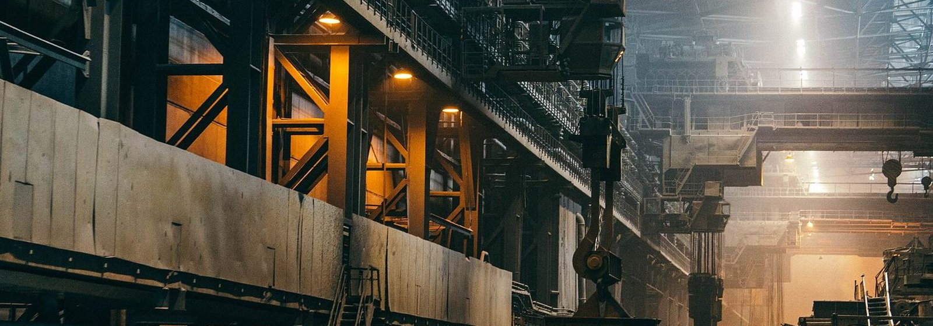
Rapport ESG 2025
Acme Industries • Industrie manufacturière
Acme Industries | 2 / 28

Slide 3
LE MOT DE LA DIRECTION
“
« La performance durable est au cœur de notre stratégie industrielle : chaque euro investi doit créer de la valeur pour nos clients et pour la planète. »
J. Martin — Directrice Générale
Acme Industries | 3 / 28

Slide 4
SOMMAIRE
01
02
03
SITUATION
DIAGNOSTIC
PLAN D'ACTION
— Synthèse Exécutive
— Positionnement
— Recommandations Prioritaires
— Pilier Environnemental
— Risques & Opportunités
— Un plan d'action ESG sur 12 mois
— Pilier Social
— Analyse Stratégique ESG
— Conclusion & Engagements
— Pilier Gouvernance
Acme Industries | 4 / 28

Slide 5
SYNTHÈSE ESG 2025
Synthèse Exécutive
70
Acme Industries affiche un profil ESG solide (70/100, A), porté par la gouvernance (75/100) ; le social (65/100) concentre le potentiel de progression.
PERFORMANCE PAR PILIER
/ 100
Environnement
3/4 indic.
70
A
Social
4/6 indic.
65
SCORE ESG GLOBAL
Gouvernance
6/8 indic.
75
+6 pts vs 2024
Acme Industries | 5 / 28
Notes:
Acme Industries présente son rapport de durabilité pour l'exercice 2025. Acteur du secteur industrie manufacturière (France), l'entreprise emploie 320 collaborateurs et a réalisé un chiffre d'affaires de 48 millions d'euros sur l'exercice.
Le diagnostic suit 29 indicateurs répartis entre l'environnement, le social et la gouvernance ; 20 sont renseignés pour cet exercice, soit un taux de complétude de 69 %. La lecture des piliers est fiable sur les indicateurs renseignés ; les données manquantes sont signalées section par section.
Le rapport suit trois temps. La situation présente la performance de chaque pilier et les indicateurs qui la fondent. Le diagnostic confronte ces résultats aux exigences de reporting du référentiel CSRD / ESRS, aux risques et aux opportunités identifiés. Le plan d'action traduit ces constats en recommandations priorisées et en feuille de route sur douze mois. Les objectifs de l'entreprise sont fixés à l'horizon 2030.

Slide 6
L'ANALYSE DU CONSULTANT
La priorité 2026 est la fiabilisation du reporting énergie avant l'audit de certification prévu au troisième trimestre.
J. Martin
Acme Industries | 6 / 28

Slide 7
Les enjeux structurants
1
Des incidents d'intégrité déclarés
2
Des données ESG non vérifiées
Pourquoi
Pourquoi
Une violation de données a été déclarée sur l'exercice.
Les indicateurs publiés n'ont été contrôlés par aucun tiers.
Ce que cela entraîne
Ce que cela entraîne
Chaque violation de données entame la confiance des clients.
Les chiffres publiés restent exposés à la contestation des partenaires financiers et des grands clients, qui accordent davantage de crédit à une information vérifiée.
Acme Industries | 7 / 28
Notes:
Le dossier d'Acme Industries fait ressortir 2 enjeux et un point d'appui. Les enjeux repérés relèvent surtout du pilier de gouvernance : l'intégrité et la sécurité de l'information et le pilotage de la démarche. C'est là que le plan d'action doit porter en premier.
Les points d'appui sont la maîtrise des risques professionnels : ce sont eux qui donnent de la crédibilité au plan d'action.
Des incidents d'intégrité déclarés. Une violation de données a été déclarée sur l'exercice. Chaque violation de données entame la confiance des clients.
Des données ESG non vérifiées. Les indicateurs publiés n'ont été contrôlés par aucun tiers. Les chiffres publiés restent exposés à la contestation des partenaires financiers et des grands clients, qui accordent davantage de crédit à une information vérifiée.

Slide 8
01
DIAGNOSTIC
Où vous situez-vous, et face à qui ?
Acme Industries | 8 / 28

Slide 9
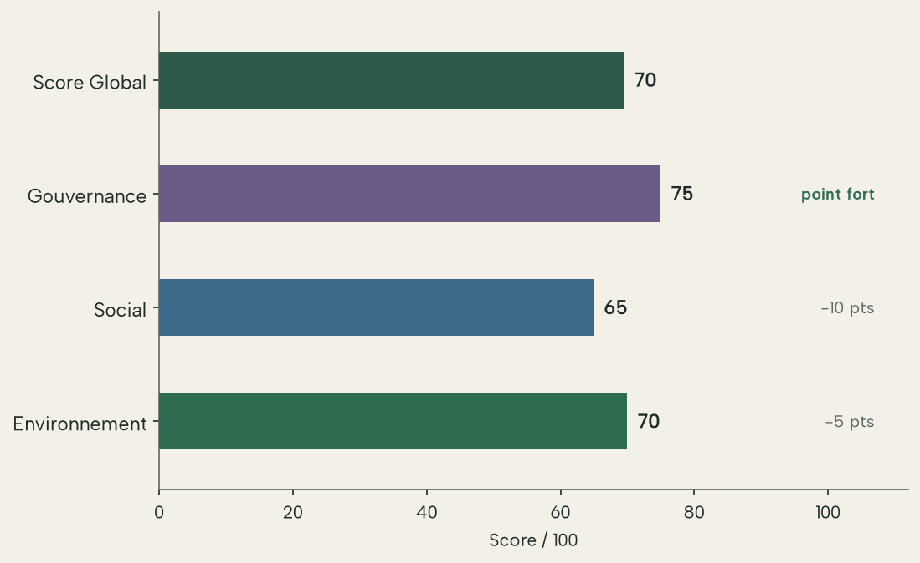
La gouvernance est le point fort d'Acme Industries, le social sa priorité
LECTURE MÉTIER
10 points séparent votre pilier le plus solide du plus fragile — l'écart interne à réduire en priorité.
MATURITÉ ESG
1
2
3
4
5
Structurée
Pour franchir le cap suivant : faire auditer le reporting.
Acme Industries | 9 / 28

Slide 10
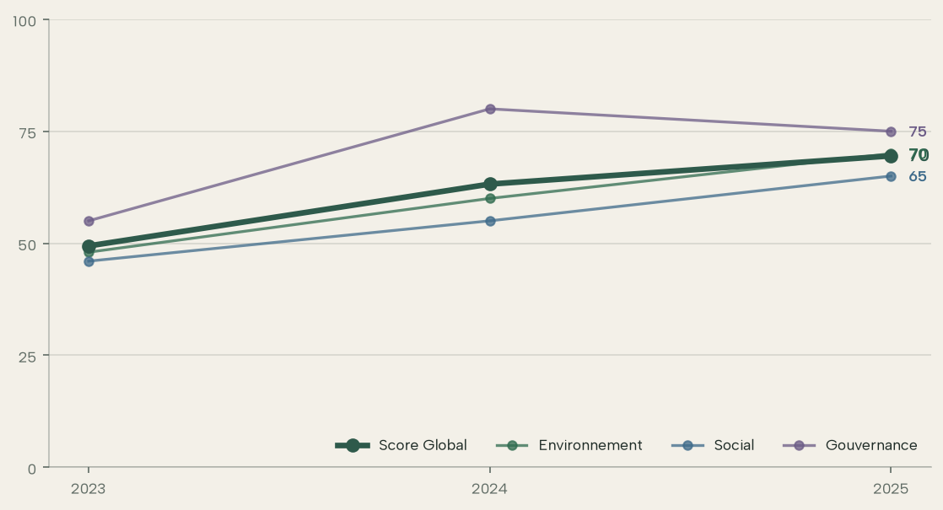
Une trajectoire ESG mesurée exercice après exercice
Évolution pluriannuelle du score ESG (global et par pilier)
Acme Industries | 10 / 28

Slide 11
Couverture des exigences de reporting
Bilan GES Scopes 1 & 2
ESRS E1-6
Publié
Émissions mesurées et publiées
Émissions de la chaîne de valeur (Scope 3)
ESRS E1-6
Publié
Scope 3 mesuré et publié
Vérification du reporting par un tiers
CSRD (assurance limitée)
Non publié
Aucune assurance externe à date
Supervision de la durabilité par la gouvernance
ESRS 2 GOV-1
Publié
Comité de durabilité en place
Publication des indicateurs Taxonomie UE
Règlement (UE) 2020/852
Publié
Parts alignées publiées (CA/CapEx/OpEx)
Objectifs climatiques chiffrés
ESRS E1-4
Publié
Cible déclarée : -42 % entre 2025 et 2030 (scopes 1 et 2)
Acme Industries | 11 / 28

Slide 12
60
%
des émissions relèvent du Scope 3
La chaîne de valeur, principal terrain d'action climat.
Acme Industries | 12 / 28

Slide 13






PILIER ENVIRONNEMENTAL
INDICATEURS CLÉS
Un bilan carbone complet, socle de la trajectoire climat
8 200 t
42 %
Émissions CO2 totales
Énergie renouvelable
21 500
120 000
Consommation (MWh)
Eau prélevée (m3)
LECTURE MÉTIER
70
Performance environnementale solide ; l'intensité carbone reste le principal levier de création de valeur durable.
SCORE / 100 · 3/4 INDIC.
Acme Industries | 13 / 28
Notes:
Avec 70/100, le pilier environnemental est aligné sur le score global. Rapportées au chiffre d'affaires, les émissions représentent 171 t CO2e par million d'euros, une intensité satisfaisante selon la grille interne du diagnostic, différenciée par famille de secteurs. La part d'énergie renouvelable atteint 42 %, un niveau satisfaisant selon la grille de lecture du diagnostic. 63 % des déchets sont valorisés, ce que la grille du diagnostic classe comme solide.
La consommation d'énergie atteint 21 500 MWh, soit 67,2 MWh par salarié. La consommation d'eau de l'exercice est de 120 000 m3. Restent à documenter : le volume de déchets et les initiatives en faveur de la biodiversité. Leur collecte, au prochain exercice, fiabilisera la lecture de ce pilier. L'entreprise s'est fixé, à horizon 2030, les cibles suivantes : part d'énergie renouvelable : 60 % (42 % sur l'exercice, soit 18 points à gagner d'ici 2030).
Le plan d'action retient un levier pour ce pilier : atteindre la cible de 60 % d'énergie renouvelable fixée pour 2030 (objectif : cible de l'entreprise : 60 % en 2030 ; échéance : 2027).
L'empreinte mesurée s'élève à 8 200 t CO2e sur les scopes renseignés. Le Scope 3 en concentre la plus grande part (60 %) : c'est le périmètre sur lequel les leviers de réduction auront le plus d'effet. Rapportées à l'effectif, les émissions représentent 25,6 t CO2e par salarié.
Où se forme l'empreinte carbone — Sur les 8 200 t CO2e mesurées sur les scopes renseignés, le Scope 3 en représente 60 %, le Scope 2, 26 % et le Scope 1, 15 %. La majeure partie de l'empreinte se situe hors des murs, dans la chaîne de valeur : chez un industriel, elle recouvre matières premières et composants achetés, transport amont et aval, et parfois usage et fin de vie des produits vendus. L'entreprise ne peut la réduire seule : elle dépend des choix de ses fournisseurs, de la conception de ses offres et de l'usage qu'en font ses clients. Elle en porte pourtant le risque, car une hausse du coût du carbone chez les fournisseurs finit par se retrouver dans les prix d'achat. Le chantier commence par les données : identifier les fournisseurs et les catégories d'achat qui pèsent le plus, obtenir leurs propres bilans, puis intégrer un critère carbone aux consultations.
Intensité carbone : ce que dit le ratio — Rapportées à l'activité, les 8 200 t CO2e déclarées représentent 171 t par million d'euros de chiffre d'affaires, soit 25,6 t par salarié. Pour un industriel, la grille sectorielle du diagnostic classe ce niveau comme satisfaisant. L'entreprise n'est ni en avance ni en retard sur les acteurs comparables. C'est pourtant une position exposée à moyen terme : les attentes se déplacent, et ce qui est dans la moyenne aujourd'hui deviendra un retard dès que les concurrents auront engagé leur propre décarbonation.
Énergie : sobriété, efficacité, origine — L'entreprise a consommé 21 500 MWh sur l'exercice, soit 67,2 MWh par salarié et 448 MWh par million d'euros de chiffre d'affaires. 42 % de l'énergie consommée est d'origine renouvelable, un niveau satisfaisant selon la grille du diagnostic. Le niveau atteint montre qu'une politique d'achat existe ; il reste à la sécuriser dans la durée, par des contrats pluriannuels et une traçabilité de l'origine de l'énergie. Dans l'industrie, les gisements d'efficacité se cachent souvent dans les utilités — air comprimé, froid, vapeur — et dans les moteurs, où la variation de vitesse et la chasse aux fuites produisent des gains rapides. Dans une démarche bien ordonnée, la sobriété précède l'efficacité, qui précède le verdissement : chaque mégawattheure évité est un gain à la fois économique et climatique, alors qu'un mégawattheure verdi reste une dépense.
Déchets et ressources — Chez un industriel, les gisements principaux sont en général les chutes de production, les emballages des matières premières, les déchets dangereux (huiles, solvants) et les rebuts de qualité. 63 % des déchets sont valorisés, un taux solide selon la grille du diagnostic. Le tri et les filières sont en place. L'enjeu suivant est la réduction à la source, car un déchet bien recyclé reste une matière achetée puis perdue.
Eau — 120 000 m³ d'eau ont été consommés sur l'exercice, soit 375 m³ par salarié. Chez un industriel, l'eau sert principalement à le refroidissement, le lavage des pièces et certains procédés. Le diagnostic ne classe pas ce volume, faute de grille sectorielle défendable. Il invite en revanche à le suivre site par site : un même volume n'a pas le même enjeu dans un bassin en tension hydrique et dans un bassin excédentaire, et c'est cette géographie qui détermine le risque d'approvisionnement.

Slide 14
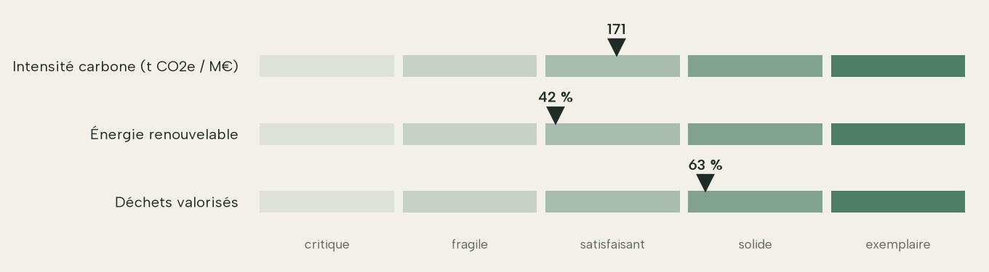
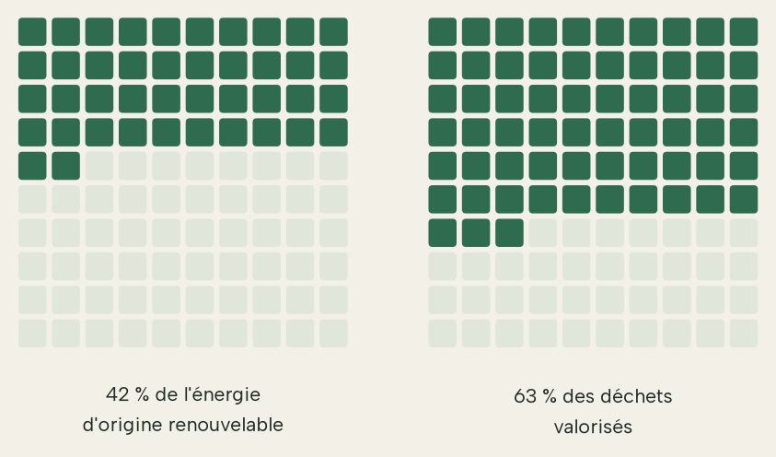
Analyse approfondie : ce que disent les chiffres environnementaux
Où se forme l'empreinte carbone
L'entreprise ne peut la réduire seule : elle dépend des choix de ses fournisseurs, de la conception de ses offres et de l'usage qu'en font ses clients.
Intensité carbone : ce que dit le ratio
L'entreprise n'est ni en avance ni en retard sur les acteurs comparables. C'est pourtant une position exposée à moyen terme : les attentes se déplacent, et ce qui est dans la moyenne aujourd'hui deviendra un retard dès que les concurrents auront engagé leur propre décarbonation.
Énergie : sobriété, efficacité, origine
Dans l'industrie, les gisements d'efficacité se cachent souvent dans les utilités — air comprimé, froid, vapeur — et dans les moteurs, où la variation de vitesse et la chasse aux fuites produisent des gains rapides.
Déchets et ressources
Le tri et les filières sont en place. L'enjeu suivant est la réduction à la source, car un déchet bien recyclé reste une matière achetée puis perdue.
Acme Industries | 14 / 28
Notes:
Où se forme l'empreinte carbone — Sur les 8 200 t CO2e mesurées sur les scopes renseignés, le Scope 3 en représente 60 %, le Scope 2, 26 % et le Scope 1, 15 %. La majeure partie de l'empreinte se situe hors des murs, dans la chaîne de valeur : chez un industriel, elle recouvre matières premières et composants achetés, transport amont et aval, et parfois usage et fin de vie des produits vendus. L'entreprise ne peut la réduire seule : elle dépend des choix de ses fournisseurs, de la conception de ses offres et de l'usage qu'en font ses clients. Elle en porte pourtant le risque, car une hausse du coût du carbone chez les fournisseurs finit par se retrouver dans les prix d'achat. Le chantier commence par les données : identifier les fournisseurs et les catégories d'achat qui pèsent le plus, obtenir leurs propres bilans, puis intégrer un critère carbone aux consultations.
Intensité carbone : ce que dit le ratio — Rapportées à l'activité, les 8 200 t CO2e déclarées représentent 171 t par million d'euros de chiffre d'affaires, soit 25,6 t par salarié. Pour un industriel, la grille sectorielle du diagnostic classe ce niveau comme satisfaisant. L'entreprise n'est ni en avance ni en retard sur les acteurs comparables. C'est pourtant une position exposée à moyen terme : les attentes se déplacent, et ce qui est dans la moyenne aujourd'hui deviendra un retard dès que les concurrents auront engagé leur propre décarbonation.
Énergie : sobriété, efficacité, origine — L'entreprise a consommé 21 500 MWh sur l'exercice, soit 67,2 MWh par salarié et 448 MWh par million d'euros de chiffre d'affaires. 42 % de l'énergie consommée est d'origine renouvelable, un niveau satisfaisant selon la grille du diagnostic. Le niveau atteint montre qu'une politique d'achat existe ; il reste à la sécuriser dans la durée, par des contrats pluriannuels et une traçabilité de l'origine de l'énergie. Dans l'industrie, les gisements d'efficacité se cachent souvent dans les utilités — air comprimé, froid, vapeur — et dans les moteurs, où la variation de vitesse et la chasse aux fuites produisent des gains rapides. Dans une démarche bien ordonnée, la sobriété précède l'efficacité, qui précède le verdissement : chaque mégawattheure évité est un gain à la fois économique et climatique, alors qu'un mégawattheure verdi reste une dépense.
Déchets et ressources — Chez un industriel, les gisements principaux sont en général les chutes de production, les emballages des matières premières, les déchets dangereux (huiles, solvants) et les rebuts de qualité. 63 % des déchets sont valorisés, un taux solide selon la grille du diagnostic. Le tri et les filières sont en place. L'enjeu suivant est la réduction à la source, car un déchet bien recyclé reste une matière achetée puis perdue.
Eau — 120 000 m³ d'eau ont été consommés sur l'exercice, soit 375 m³ par salarié. Chez un industriel, l'eau sert principalement à le refroidissement, le lavage des pièces et certains procédés. Le diagnostic ne classe pas ce volume, faute de grille sectorielle défendable. Il invite en revanche à le suivre site par site : un même volume n'a pas le même enjeu dans un bassin en tension hydrique et dans un bassin excédentaire, et c'est cette géographie qui détermine le risque d'approvisionnement.

Slide 15





PILIER SOCIAL
INDICATEURS CLÉS
La parité femmes-hommes (34 %), levier à activer
320
34 %
Effectif total
Femmes dans l'effectif
22 h
6,2
Formation / an
Taux fréquence accidents
LECTURE MÉTIER
65
Socle social solide ; la diversité et la formation sont les leviers pour transformer la conformité en avantage compétitif.
SCORE / 100 · 4/6 INDIC.
Acme Industries | 15 / 28
Notes:
Avec 65/100, le pilier social se situe 4 points en dessous du score global (70/100). Les femmes représentent 34 % de l'effectif, une situation satisfaisante selon la grille de lecture retenue. Chaque salarié a suivi en moyenne 22 h de formation sur l'exercice, un effort satisfaisant au regard de la grille du diagnostic. Le taux de fréquence des accidents s'établit à 6,2 (moyenne nationale publiée par l'Assurance Maladie pour 2024 : 16,0), un résultat solide selon la grille de lecture retenue. Le taux de rotation du personnel est de 11 %, un niveau satisfaisant selon la grille du diagnostic.
L'effectif s'établit à 320 collaborateurs sur l'exercice. Restent à documenter : le nombre d'accidents du travail, l'investissement communautaire, la part d'achats locaux, la satisfaction client et l'emploi de personnes en situation de handicap. Leur collecte, au prochain exercice, fiabilisera la lecture de ce pilier. L'entreprise s'est fixé, à horizon 2030, les cibles suivantes : heures de formation par salarié : 30 h (22 h sur l'exercice, soit 8 h à gagner d'ici 2030).
Le plan d'action retient un levier pour ce pilier : définir des objectifs chiffrés de parité femme-homme (objectif : cible de mixité définie et suivie annuellement ; échéance : 2026).
Santé et sécurité au travail — Le taux de fréquence des accidents s'établit à 6,2, moins de la moitié de la moyenne nationale publiée par l'Assurance Maladie pour 2024 (16,0). Chez un industriel, la manutention, les machines, les chutes et les interventions de maintenance concentrent traditionnellement l'essentiel des risques. Ce résultat témoigne d'une prévention installée. Il doit être protégé : un bon taux de fréquence peut coexister avec des risques graves mais rares, ou avec des troubles musculosquelettiques qui ne se traduisent pas immédiatement en arrêts. Le suivi de la gravité et des presque-accidents complète utilement l'indicateur.
Fidélisation et compétences — Avec un taux de rotation de 11 %, l'entreprise a vu partir l'équivalent d'environ 35 salariés sur l'exercice. Chaque salarié a suivi en moyenne 22 h de formation, soit de l'ordre de 7 040 heures au total. Aucun des deux indicateurs n'appelle d'alerte, sans que l'un ou l'autre constitue un avantage distinctif. Les suivre par métier et par site permettrait de repérer les poches de fragilité que la moyenne masque.
Mixité des équipes — Les femmes représentent 34 % de l'effectif, soit environ 109 salariées. C'est en deçà du repère interne de 40 % retenu par ce diagnostic — un repère d'analyse, non une obligation légale. L'industrie reste un secteur historiquement très masculin, en particulier dans les métiers de la production et de la maintenance. Le déséquilibre relève en partie des filières de formation, mais il réduit d'autant le vivier accessible pour des postes souvent difficiles à pourvoir. Un effectif déséquilibré se prive d'une partie des candidats, et donc de compétences, au moment où les recrutements se tendent. Fait notable, le conseil (44 % de femmes) est plus féminisé que l'effectif : la gouvernance donne un signal que l'organisation ne suit pas encore.

Slide 16
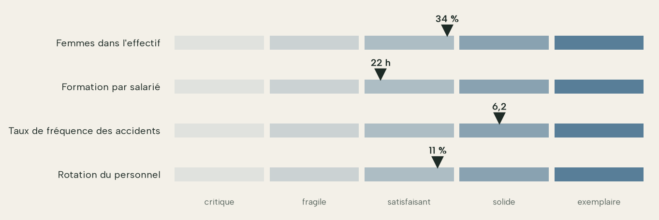
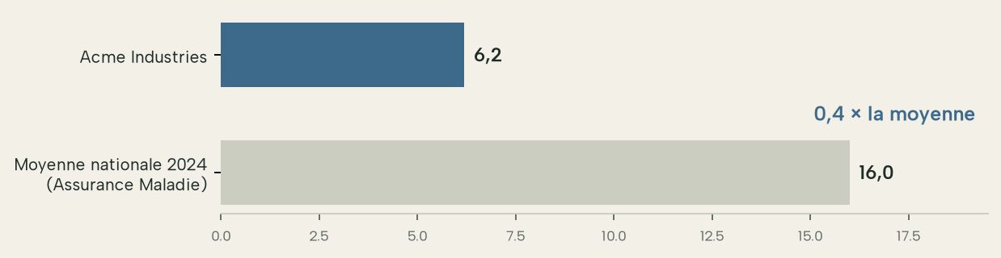
Analyse approfondie : ce que disent les chiffres sociaux
Santé et sécurité au travail
Ce résultat témoigne d'une prévention installée. Il doit être protégé : un bon taux de fréquence peut coexister avec des risques graves mais rares, ou avec des troubles musculosquelettiques qui ne se traduisent pas immédiatement en arrêts.
Fidélisation et compétences
Aucun des deux indicateurs n'appelle d'alerte, sans que l'un ou l'autre constitue un avantage distinctif. Les suivre par métier et par site permettrait de repérer les poches de fragilité que la moyenne masque.
Mixité des équipes
L'industrie reste un secteur historiquement très masculin, en particulier dans les métiers de la production et de la maintenance.
Acme Industries | 16 / 28
Notes:
Santé et sécurité au travail — Le taux de fréquence des accidents s'établit à 6,2, moins de la moitié de la moyenne nationale publiée par l'Assurance Maladie pour 2024 (16,0). Chez un industriel, la manutention, les machines, les chutes et les interventions de maintenance concentrent traditionnellement l'essentiel des risques. Ce résultat témoigne d'une prévention installée. Il doit être protégé : un bon taux de fréquence peut coexister avec des risques graves mais rares, ou avec des troubles musculosquelettiques qui ne se traduisent pas immédiatement en arrêts. Le suivi de la gravité et des presque-accidents complète utilement l'indicateur.
Fidélisation et compétences — Avec un taux de rotation de 11 %, l'entreprise a vu partir l'équivalent d'environ 35 salariés sur l'exercice. Chaque salarié a suivi en moyenne 22 h de formation, soit de l'ordre de 7 040 heures au total. Aucun des deux indicateurs n'appelle d'alerte, sans que l'un ou l'autre constitue un avantage distinctif. Les suivre par métier et par site permettrait de repérer les poches de fragilité que la moyenne masque.
Mixité des équipes — Les femmes représentent 34 % de l'effectif, soit environ 109 salariées. C'est en deçà du repère interne de 40 % retenu par ce diagnostic — un repère d'analyse, non une obligation légale. L'industrie reste un secteur historiquement très masculin, en particulier dans les métiers de la production et de la maintenance. Le déséquilibre relève en partie des filières de formation, mais il réduit d'autant le vivier accessible pour des postes souvent difficiles à pourvoir. Un effectif déséquilibré se prive d'une partie des candidats, et donc de compétences, au moment où les recrutements se tendent. Fait notable, le conseil (44 % de femmes) est plus féminisé que l'effectif : la gouvernance donne un signal que l'organisation ne suit pas encore.

Slide 17




PILIER GOUVERNANCE
INDICATEURS CLÉS
L'assurance ESG indépendante, priorité de la gouvernance
9
44 %
Membres du Conseil
Femmes au CA
45 %
Non
Administrateurs indépendants
Audit ESG indépendant
LECTURE MÉTIER
75
Gouvernance exemplaire : indépendance, audit et supervision ESG inspirent confiance aux investisseurs.
SCORE / 100 · 6/8 INDIC.
Acme Industries | 17 / 28
Notes:
Avec 75/100, le pilier de gouvernance se situe 6 points au-dessus du score global (70/100). Les administrateurs indépendants représentent 45 % du conseil, une proportion satisfaisante selon la grille du diagnostic. Les femmes occupent 44 % des sièges du conseil, une représentation exemplaire selon la grille de lecture retenue.
Le conseil compte 9 membres. Un comité de durabilité est en place : il donne un cadre de pilotage aux engagements présentés dans ce rapport. Aucun audit ESG indépendant n'a été conduit sur l'exercice. Aucun manquement éthique n'a été enregistré. Un incident de cybersécurité a été déclaré. Restent à documenter : les cas de corruption et le budget RSE. Leur collecte, au prochain exercice, fiabilisera la lecture de ce pilier.
Le plan d'action retient 2 leviers pour ce pilier : commander un audit ESG indépendant annuel (objectif : assurance limitée obtenue sur le reporting ; échéance : annuel); aligner la stratégie ESG sur les ODD & la TCFD (objectif : alignement ODD / TCFD documenté ; échéance : continu).
Pilotage de la démarche de durabilité — Un comité de durabilité existe, mais les données ESG ne font pas l'objet d'une vérification externe. Le pilotage repose donc sur des chiffres que personne d'extérieur n'a contrôlés : c'est une fragilité face aux banques, aux investisseurs et aux grands clients, qui accordent plus de crédit à une information vérifiée. Une revue externe ciblée sur quelques indicateurs clés constitue une première étape proportionnée.
Le conseil d'administration — Le conseil compte 9 membres, dont 4 indépendants (45 %) et 4 femmes (44 %). Cette taille permet de réunir des compétences variées sans alourdir les délibérations.
Éthique, intégrité et sécurité de l'information — Une violation de données a été déclarée. Chaque incident expose l'entreprise à des coûts de remédiation, à une perte de confiance des clients et, le cas échéant, à des obligations de notification. L'analyse des causes — erreur humaine, faille technique, prestataire — doit orienter le plan : sensibilisation, correctifs, exigences contractuelles envers les sous-traitants.

Slide 18
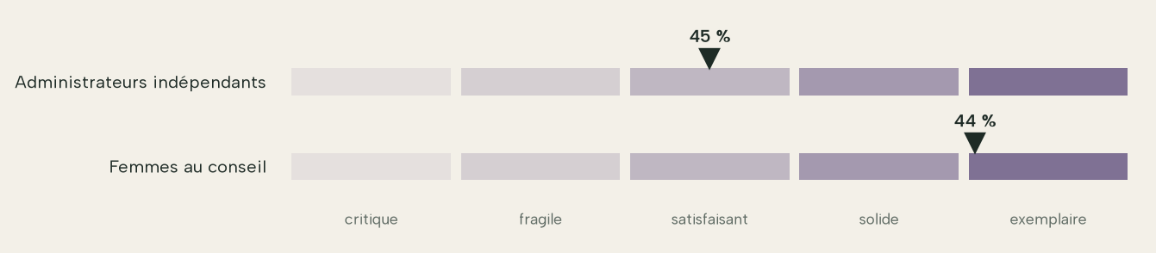
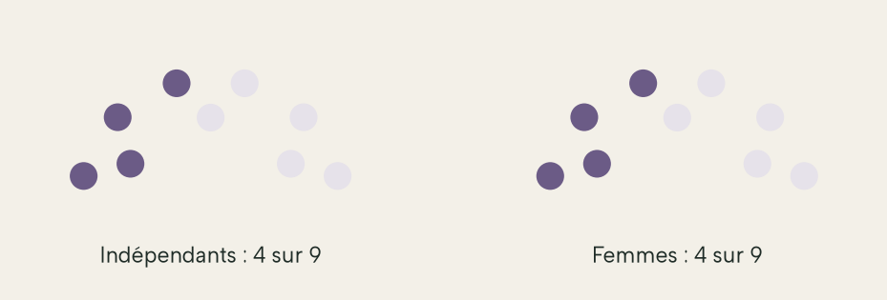
Analyse approfondie : ce que disent les chiffres de gouvernance
Pilotage de la démarche de durabilité
Un comité de durabilité existe, mais les données ESG ne font pas l'objet d'une vérification externe. Le pilotage repose donc sur des chiffres que personne d'extérieur n'a contrôlés : c'est une fragilité face aux banques, aux investisseurs et aux grands clients, qui accordent plus de crédit à une information vérifiée.
Le conseil d'administration
Le conseil compte 9 membres, dont 4 indépendants (45 %) et 4 femmes (44 %). Cette taille permet de réunir des compétences variées sans alourdir les délibérations.
Éthique, intégrité et sécurité de l'information
Une violation de données a été déclarée. Chaque incident expose l'entreprise à des coûts de remédiation, à une perte de confiance des clients et, le cas échéant, à des obligations de notification.
Acme Industries | 18 / 28
Notes:
Pilotage de la démarche de durabilité — Un comité de durabilité existe, mais les données ESG ne font pas l'objet d'une vérification externe. Le pilotage repose donc sur des chiffres que personne d'extérieur n'a contrôlés : c'est une fragilité face aux banques, aux investisseurs et aux grands clients, qui accordent plus de crédit à une information vérifiée. Une revue externe ciblée sur quelques indicateurs clés constitue une première étape proportionnée.
Le conseil d'administration — Le conseil compte 9 membres, dont 4 indépendants (45 %) et 4 femmes (44 %). Cette taille permet de réunir des compétences variées sans alourdir les délibérations.
Éthique, intégrité et sécurité de l'information — Une violation de données a été déclarée. Chaque incident expose l'entreprise à des coûts de remédiation, à une perte de confiance des clients et, le cas échéant, à des obligations de notification. L'analyse des causes — erreur humaine, faille technique, prestataire — doit orienter le plan : sensibilisation, correctifs, exigences contractuelles envers les sous-traitants.

Slide 19
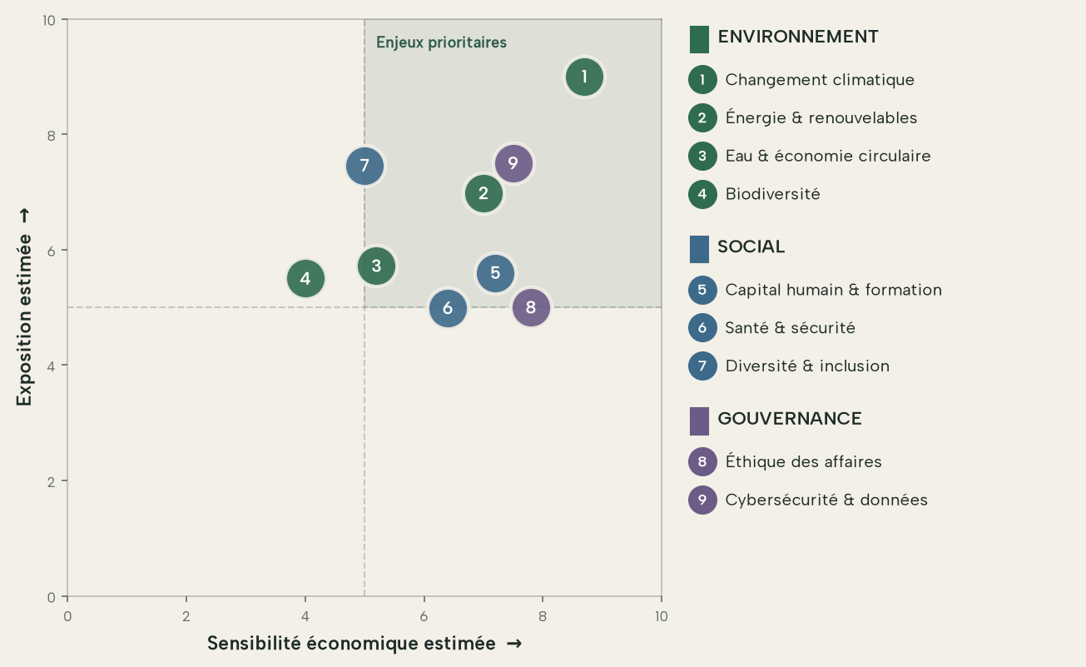
Le changement climatique concentre les enjeux ESG prioritaires
LECTURE MÉTIER
Enjeux positionnés selon leur exposition estimée et leur sensibilité économique, à partir des données déclarées.
Acme Industries | 19 / 28

Slide 20
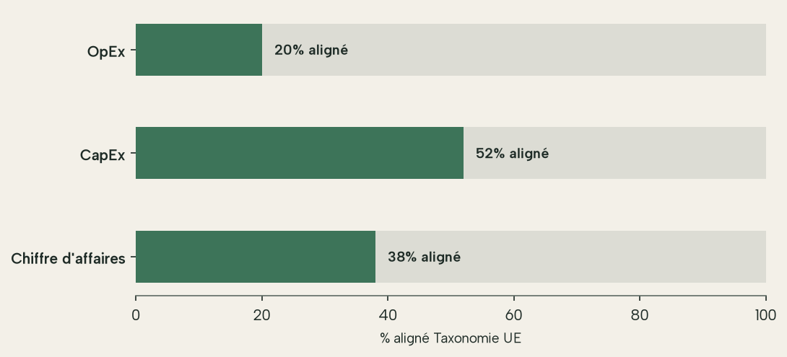
52 % des investissements (CapEx) déjà alignés à la Taxonomie UE
52 %
Part maximale d'activités alignées à la Taxonomie UE
LECTURE MÉTIER
Parts d'activités déclarées comme alignées à la Taxonomie UE par l'entreprise. Le respect du principe DNSH et des garanties minimales sociales (diligence raisonnable au sens des Principes directeurs de l'OCDE et des Nations unies) n'est pas évalué dans ce rapport.
Acme Industries | 20 / 28

Slide 21
5 forces établies, 4 leviers de progression
5
4
POINTS FORTS
AXES D'AMÉLIORATION
Excellente performance environnementale globale
Énergie renouvelable à renforcer (actuellement 42 %, cible de l'entreprise : 60 % en 2030)
Comité de durabilité en place au niveau du CA
Déséquilibre de genre dans les effectifs (34 % de femmes)
Parité exemplaire au Conseil d'Administration (44 %)
Une violation de données — cybersécurité à renforcer
Gouvernance de haute qualité et transparente
Absence d'audit ESG indépendant
Reporting complet des émissions Scope 1, 2 et 3
Acme Industries | 21 / 28
Notes:
Ce chapitre met en regard les résultats et leurs causes. Il identifie 5 forces et 4 axes de progrès, examine la couverture de 6 exigences de reporting (dont 1 encore ouverte) et hiérarchise 4 risques majeurs (dont 1 de priorité 1).
Par rapport à l'exercice 2024, 17 indicateurs sont comparables : 7 en progrès, 1 en recul, 5 stables, 4 sans sens de lecture défini. Principales évolutions : les incidents de cybersécurité de 0 à 1 (+1) ; le taux de fréquence des accidents de 8,1 à 6,2 (-1,9) ; les heures de formation de 18 h à 22 h (+4 h) ; la part d'énergie renouvelable de 35 % à 42 % (+7 pts).
Le positionnement ci-dessous compare les trois piliers entre eux, sans référence externe : il indique où se concentre la marge de progression de l'entreprise.
Le tableau ci-dessous examine 6 exigences de reporting du référentiel CSRD / ESRS : 5 sont couvertes par les données de l'exercice, 1 reste ouverte ou partiellement couverte. Chaque ligne indique la référence concernée et ce qui manque pour la couvrir.

Slide 22
Où se concentrent vos risques et vos leviers de valeur
!
RISQUES MAJEURS
+
OPPORTUNITÉS MAJEURES
Fiabilité
P1
Financement
Reporting non audité : crédibilité limitée auprès des investisseurs
Gouvernance solide : accès facilité aux financements ESG (green bonds, prêts indexés)
Transition
P2
Financement
Dépendance énergie fossile : exposition à la hausse des prix
Activités alignées Taxonomie : éligibilité aux financements verts
Social
P2
Coûts
Mixité de l'effectif déséquilibrée : risque d'attractivité employeur
Mix renouvelable engagé : réduction des coûts énergétiques à terme
Réputation
P2
Talents
Incident cyber déclaré : risque réputationnel et RGPD
Politique sociale : marque employeur et rétention des talents renforcées
Acme Industries | 22 / 28
Notes:
L'analyse retient 4 risques majeurs. Leur priorité combine l'impact estimé et la probabilité d'occurrence : 1 est classé en priorité 1 et appelle une action dans les douze prochains mois.

Slide 23
02
PLAN D'ACTION
Quoi faire, dans quel ordre, sous quel horizon.
Acme Industries | 23 / 28

Slide 24
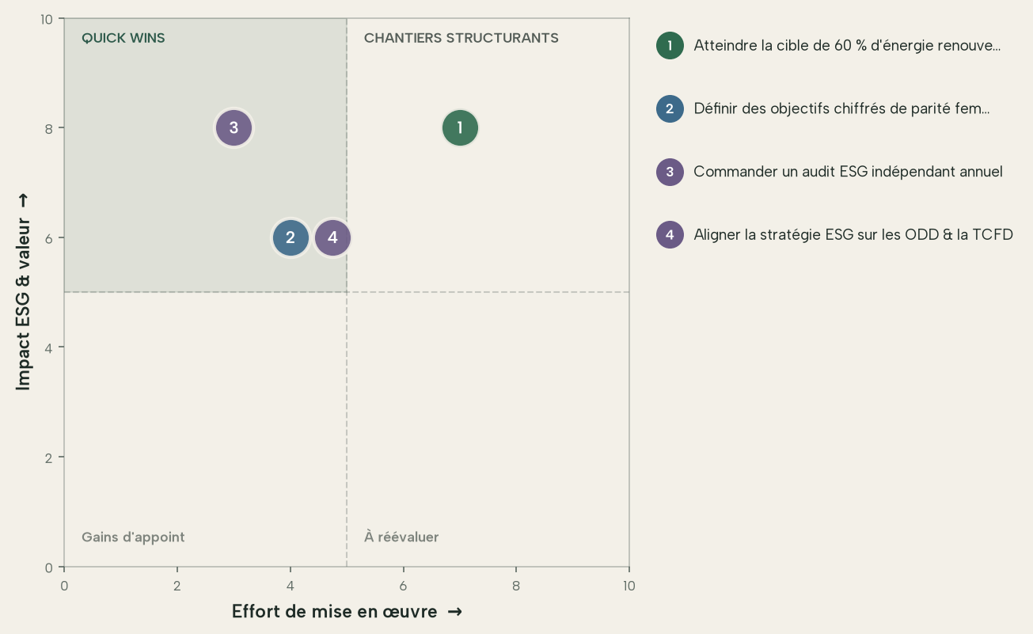
Par où commencer : l'effort au regard de l'impact
LECTURE MÉTIER
Trois actions combinent fort impact et effort limité — les actions 2, 3 et 4 — et peuvent être lancées immédiatement à moyens constants. Le chantier structurant du quadrant haut-droit justifie un budget et un responsable dédiés : il porte l'essentiel du potentiel de progression du score.
Acme Industries | 24 / 28

Slide 25
Recommandations Prioritaires
Plan d'action priorisé — chaque levier, son bénéfice attendu et son horizon de mise en œuvre.
Atteindre la cible de 60 % d'énergie renouvelable fixée pour 2030
1
2027
Réduit les émissions Scope 2 et l'exposition aux prix de l'énergie ; premier levier d'une trajectoire de réduction. — Direction des opérations
Définir des objectifs chiffrés de parité femme-homme
2
2026
Renforce la diversité des équipes et l'attractivité employeur ; améliore la fidélisation des talents. — Direction des ressources humaines
Commander un audit ESG indépendant annuel
3
Annuel
Apporte l'assurance d'un tiers indépendant, exigée des entreprises soumises à la CSRD ; renforce la confiance des investisseurs. — Direction générale
Aligner la stratégie ESG sur les ODD & la TCFD
4
Continu
Renforce l'alignement sur les cadres de référence (ODD, TCFD) et la comparabilité du reporting. — Direction RSE
Acme Industries | 25 / 28
Notes:
Ce chapitre traduit le diagnostic en actions. Il propose 4 recommandations, dont 2 gains rapides, et les ordonne dans une feuille de route en trois phases sur douze mois, en cohérence avec l'horizon 2030 fixé par l'entreprise.
Les recommandations sont ordonnées par priorité. Elles se répartissent entre l'environnement (1), le social (1) et la gouvernance (2) ; chacune précise un objectif, un responsable et une échéance.

Slide 26
Un plan d'action ESG sur 12 mois
0-3 mois
3-6 mois
6-12 mois
Quick wins & fondations
Structuration
Deploiement
Commander un audit ESG indépendant annuel
Définir des objectifs chiffrés de parité femme-homme
Atteindre la cible de 60 % d'énergie renouvelable fixée pour 2030
QUICK WIN
QUICK WIN
Aligner la stratégie ESG sur les ODD & la TCFD
Acme Industries | 26 / 28
Notes:
La feuille de route répartit les actions en trois phases. 0-3 mois : 1 action, 3-6 mois : 2 actions et 6-12 mois : 1 action. Les gains rapides, signalés dans le tableau, peuvent être engagés sans attendre les chantiers structurants.

Slide 27
Les 90 premiers jours
Ces décisions permettent d'engager le plan sans attendre les chantiers structurants :
Si rien ne change d'ici 2030
1
Analyser les causes de chaque incident et vérifier que le dispositif d'alerte, les contrôles internes et la sensibilisation couvrent les situations rencontrées.
Pour l'intégrité et la sécurité de l'information, chaque nouvel incident sera lu comme le signe d'un défaut de contrôle, avec des conséquences croissantes sur la réputation et les relations d'affaires.
Pour le pilotage de la démarche, la démarche restera dépendante de quelques personnes et difficile à rendre crédible à l'extérieur.
2
Faire revoir par un tiers deux ou trois indicateurs clés avant la prochaine publication.
Acme Industries | 27 / 28
Notes:
À capitaliser : un taux de fréquence de 6,2, bien en dessous de la moyenne nationale. Un acquis à protéger et à faire valoir auprès des clients et des candidats.
À traiter en priorité : des incidents d'intégrité déclarés. Chaque violation de données entame la confiance des clients.
Sans action, les tendances observées cette année se prolongeront.
Pour l'intégrité et la sécurité de l'information, chaque nouvel incident sera lu comme le signe d'un défaut de contrôle, avec des conséquences croissantes sur la réputation et les relations d'affaires.
Pour le pilotage de la démarche, la démarche restera dépendante de quelques personnes et difficile à rendre crédible à l'extérieur.
Ces décisions permettent d'engager le plan sans attendre les chantiers structurants :
Analyser les causes de chaque incident et vérifier que le dispositif d'alerte, les contrôles internes et la sensibilisation couvrent les situations rencontrées.
Faire revoir par un tiers deux ou trois indicateurs clés avant la prochaine publication.

Slide 28
Conclusion & Engagements
Acme Industries affiche un profil ESG solide (70/100, A), porté par la gouvernance (75/100) ; le social (65/100) concentre le potentiel de progression.
NOS ENGAGEMENTS PRIORITAIRES
01
Atteindre la cible de 60 % d'énergie renouvelable fixée pour 2030
2027
02
Définir des objectifs chiffrés de parité femme-homme
2026
03
Commander un audit ESG indépendant annuel
Annuel
© 2025 Acme Industries — Document confidentiel
Acme Industries | 28 / 28

